Slide 1
Pruebas unitarias Scripts de BD GenMar P03R01MDRE
Moisés David Ramón Esteban

Slide 2
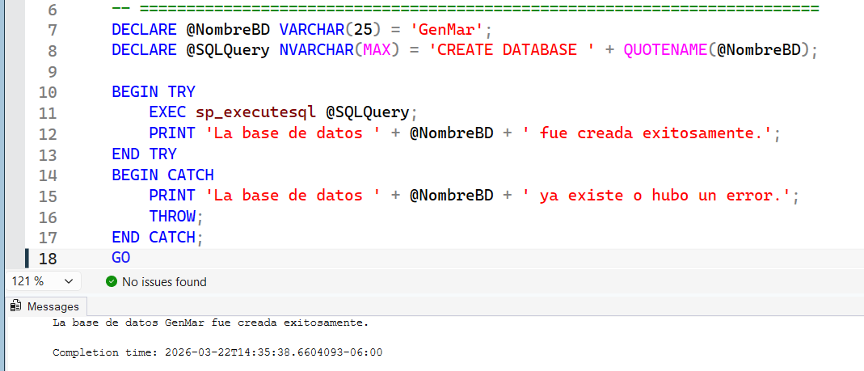
Creación de Base de Datos

Slide 3
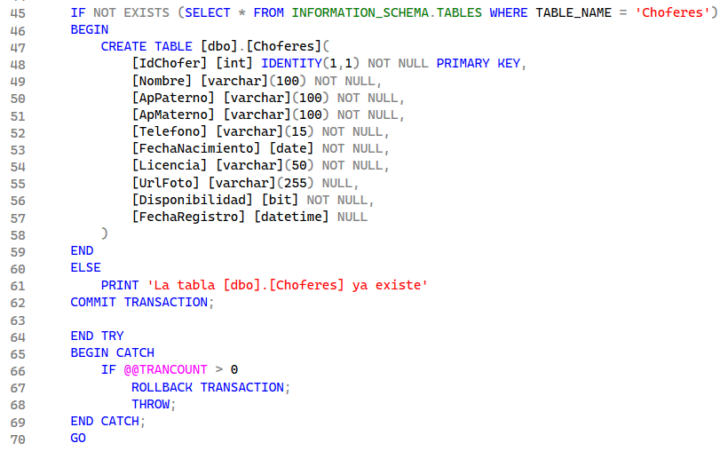
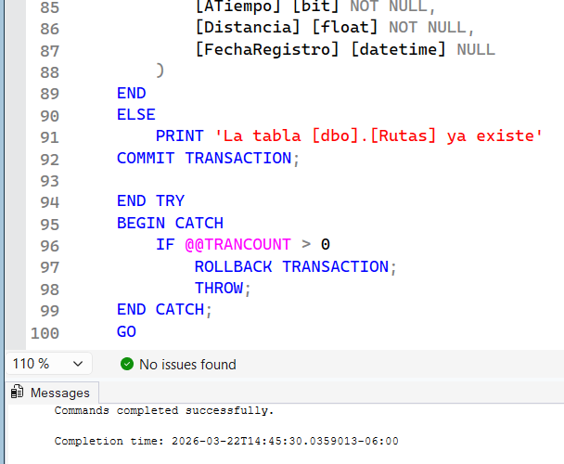
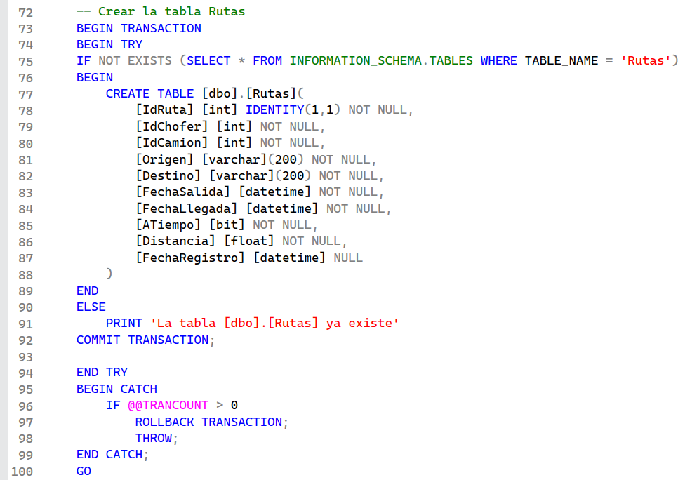
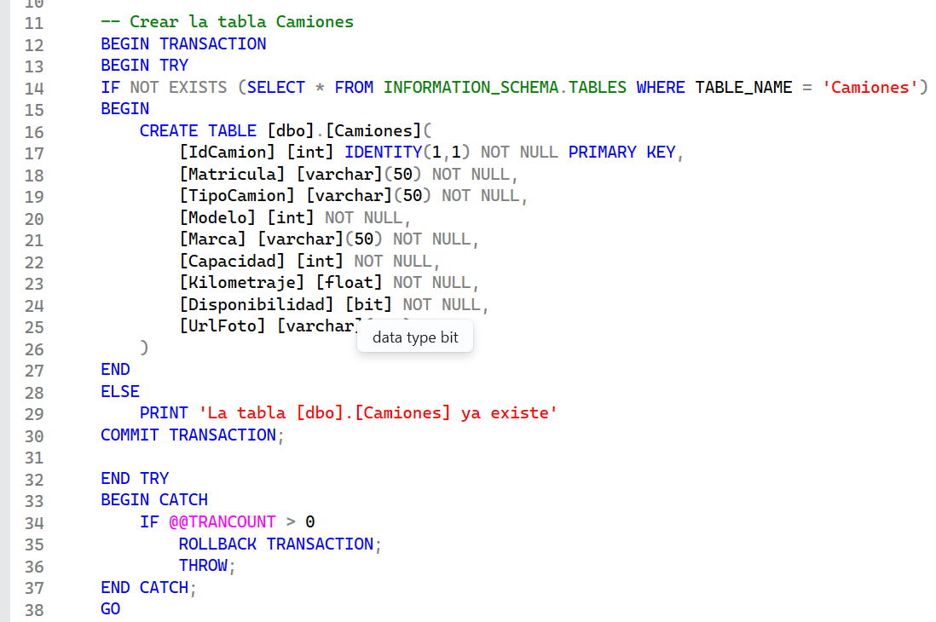
Creación de tablas

Slide 4
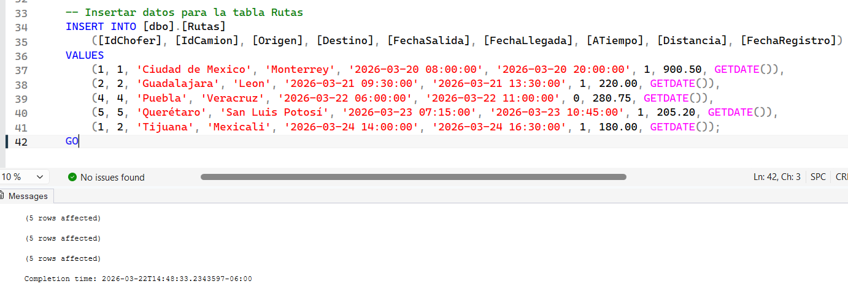
Carga inicial

Slide 5
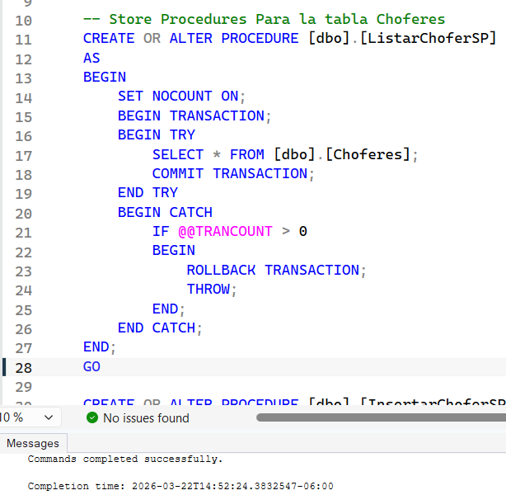
Store Procedures Para Tabla Choferes
ListarChoferesSP

Slide 6
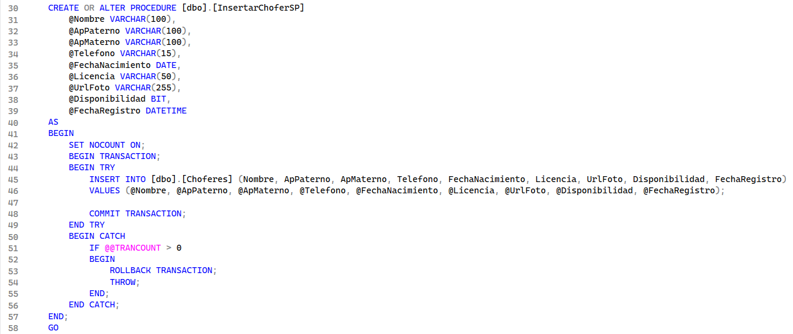
InsertarChoferSP

Slide 7
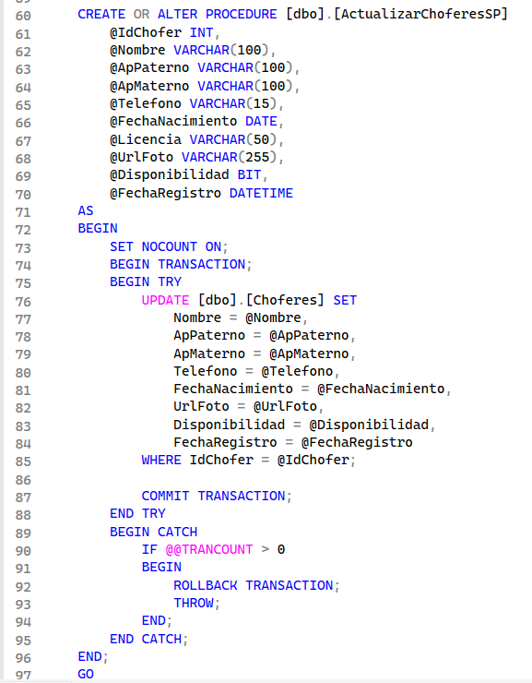
ActualizarChoferesSP

Slide 8
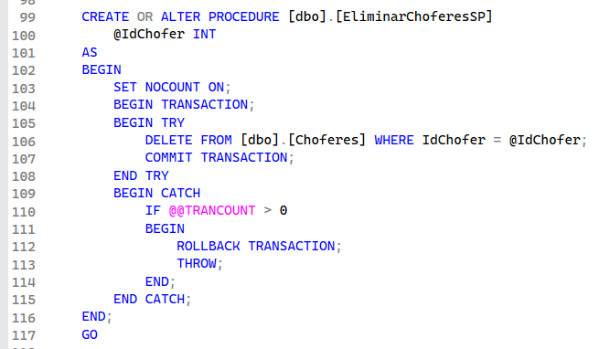
EliminarChoferesSP

Slide 9
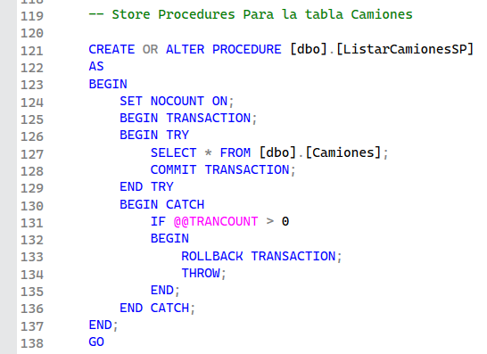
Store Procedures Para Tabla Camiones
ListarCamionesSP

Slide 10
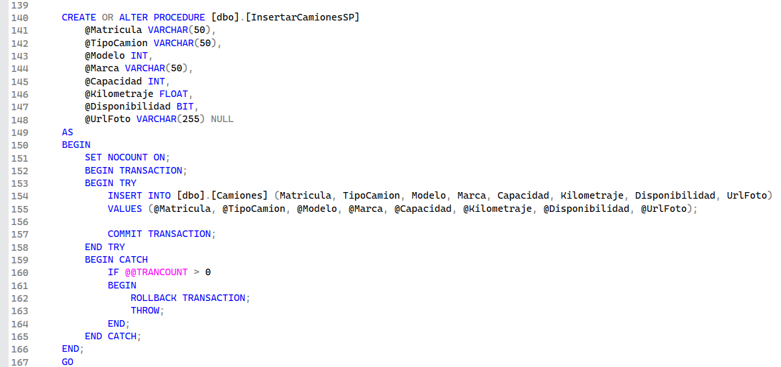
InsertarCamionesSP

Slide 11
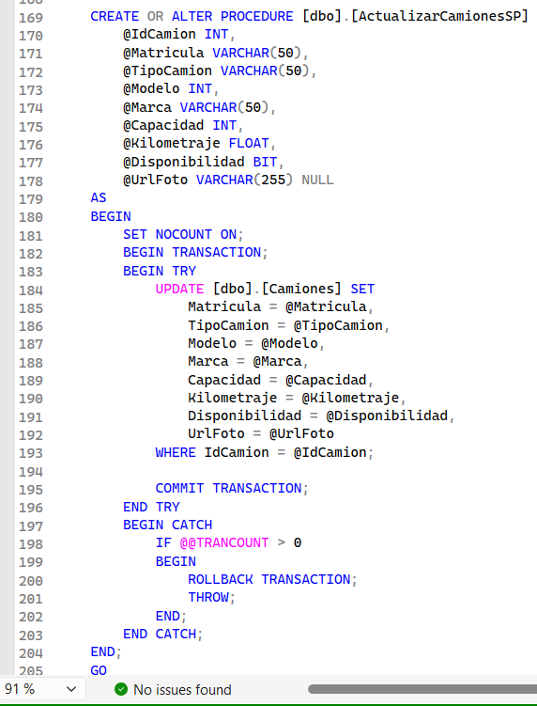
ActualizarCamionesSP

Slide 12
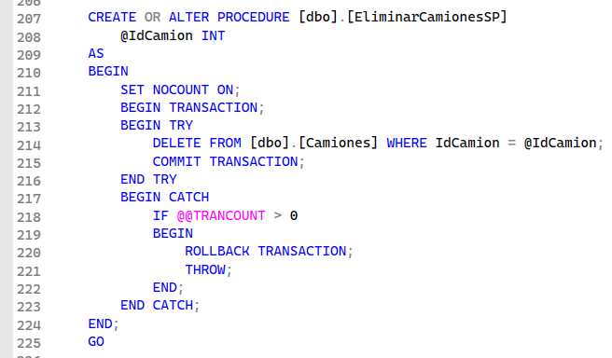
EliminarCamionesSP

Slide 13
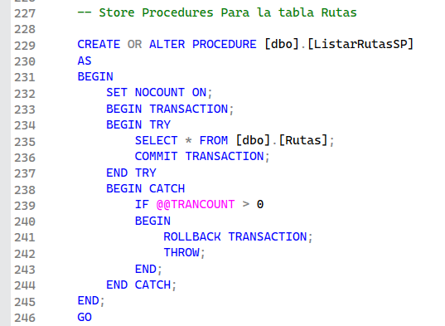
Store Procedures Para Tabla Rutas
ListarRutasSP

Slide 14
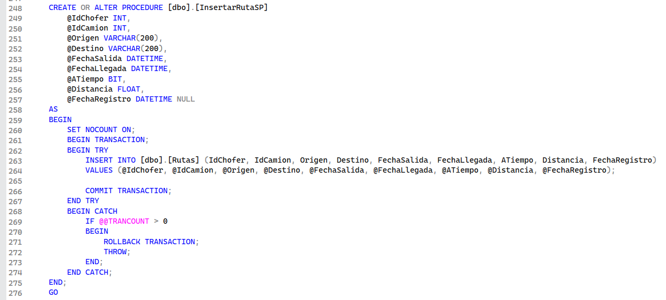
InsertarRutasSP

Slide 15
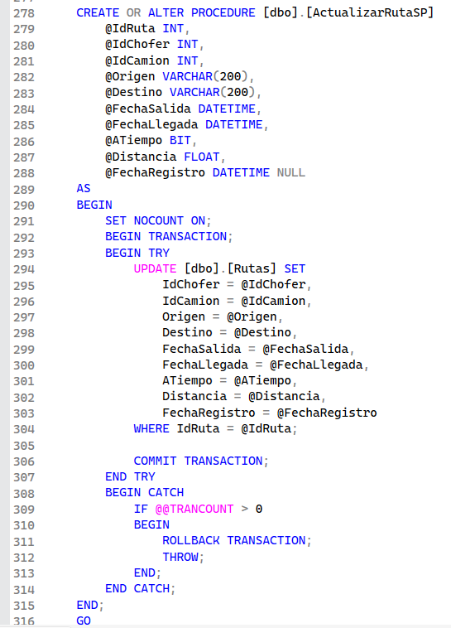
ActualizarRutasSP

Slide 16
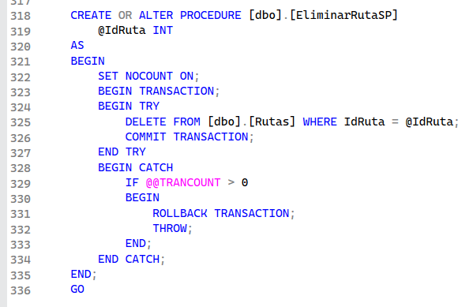
EliminarRutasSP

Slide 17
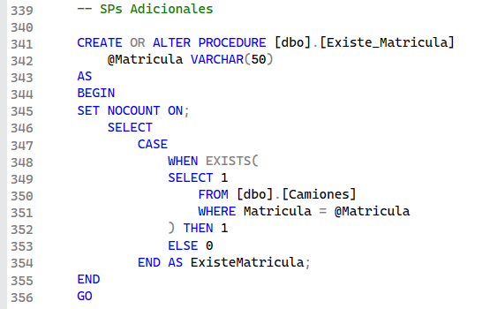
Store Procedures Adicionales
Existe_Matricula

Slide 18
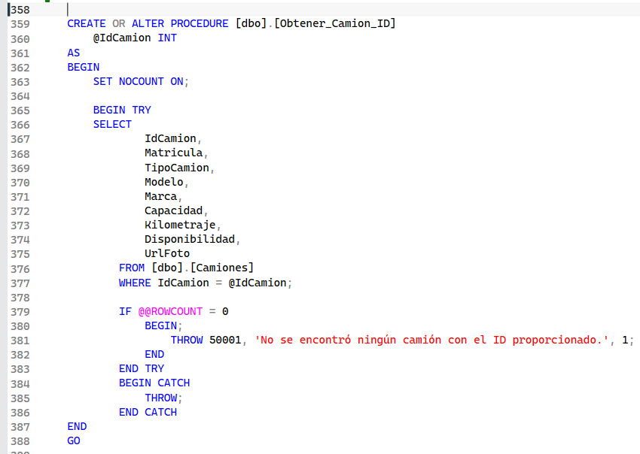
Obtener_Camion_ID

Slide 19
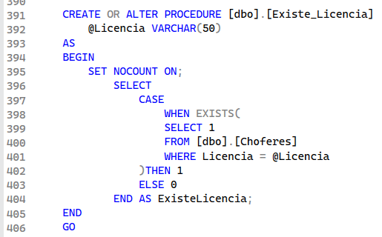
Existe_Licencia

Slide 20
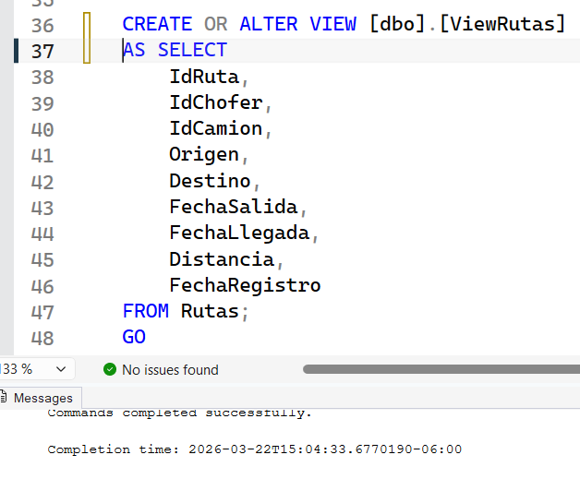
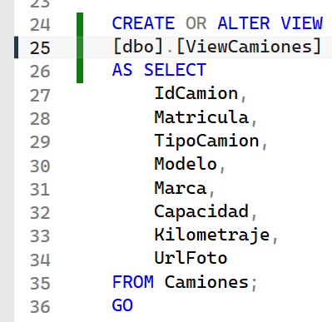
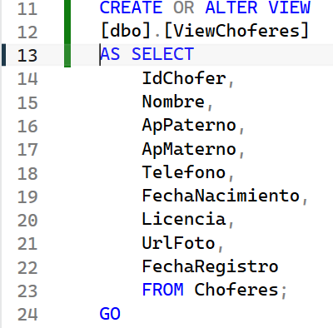
Creación de Views

Slide 21
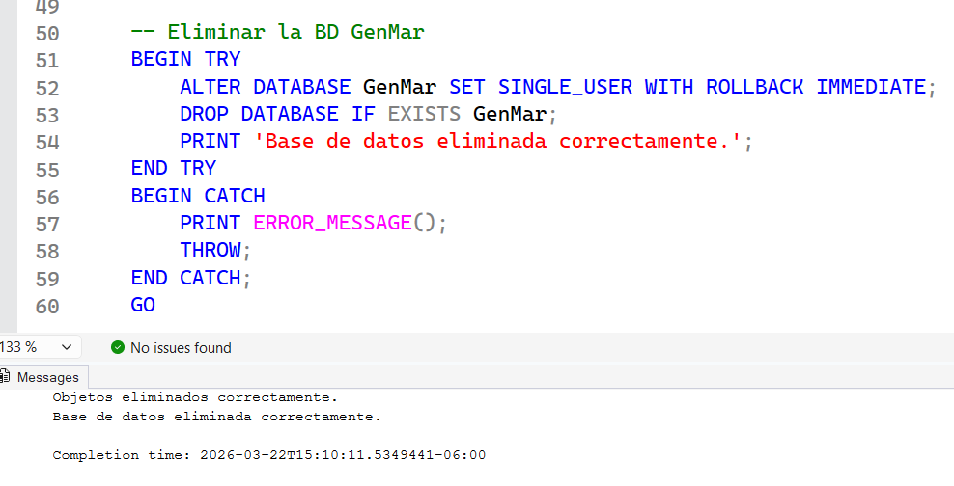
Ejecución de Contingencia

Slide 22
